Slide 1
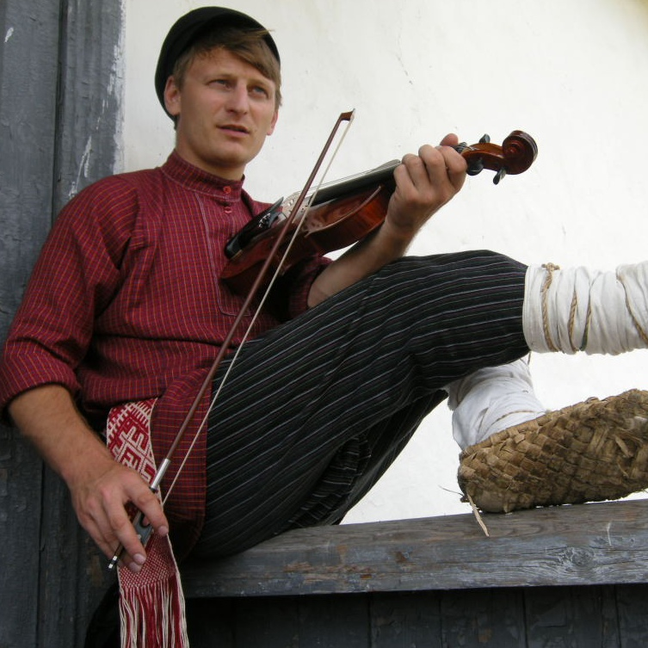
Инструментальная музыка русского народа

Slide 2
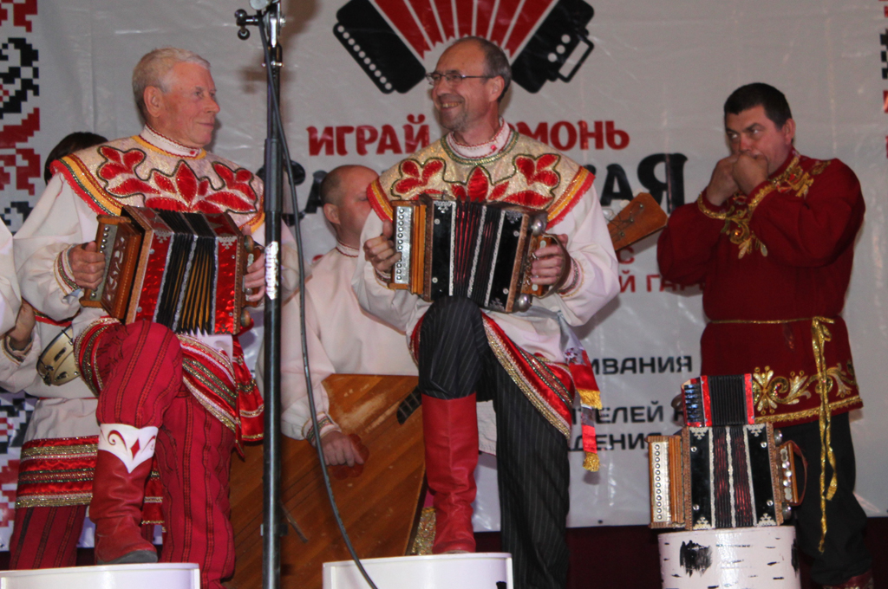
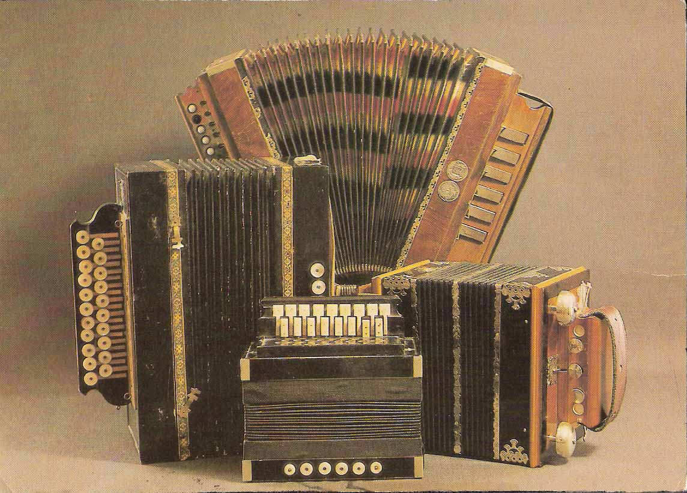
гармони

Slide 3
Частушки
Ребят много, ребят много,
Ребят некуда девать.
Когда лошади подохнут -
Их и будем запрягать
В косе лента голубая -
Не линяй до вечера.
Я - девчонка молодая,
Никем не замечена
Коли не было б воды
Не было бы кружки.
Коли не было б девчат,
Кто бы пел частушки?
Все я песни перепела,
Дохожу до краю.
Я ещё бы вам припела,
Да больше не знаю.
Что за девушка идёт,
Вся собой красавица!
И не курит, и не пьёт,
Матом не ругается!
Девок много девок много
девок некуда девать
запрягем в худу телегу
будем пополю терять
Как наши-то девахи
не умеют шить рубахи, -
Шьют набором наперёд,
никто замуж не берёт
Задушевный мой товарищ
выходи на перепляс
если ты меня не выручишь
и я в последний раз

Slide 4
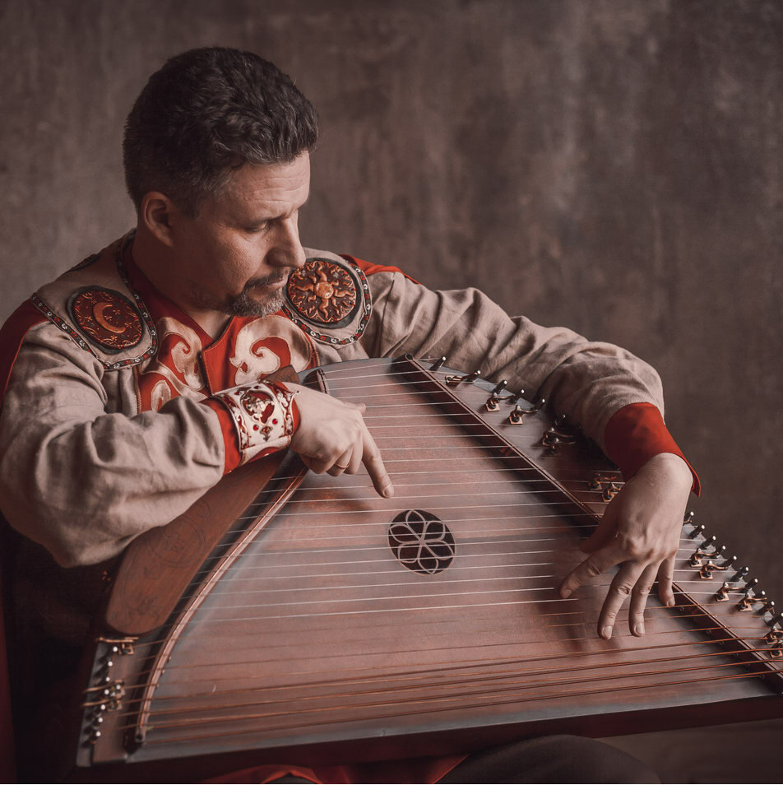
гусли

Slide 5
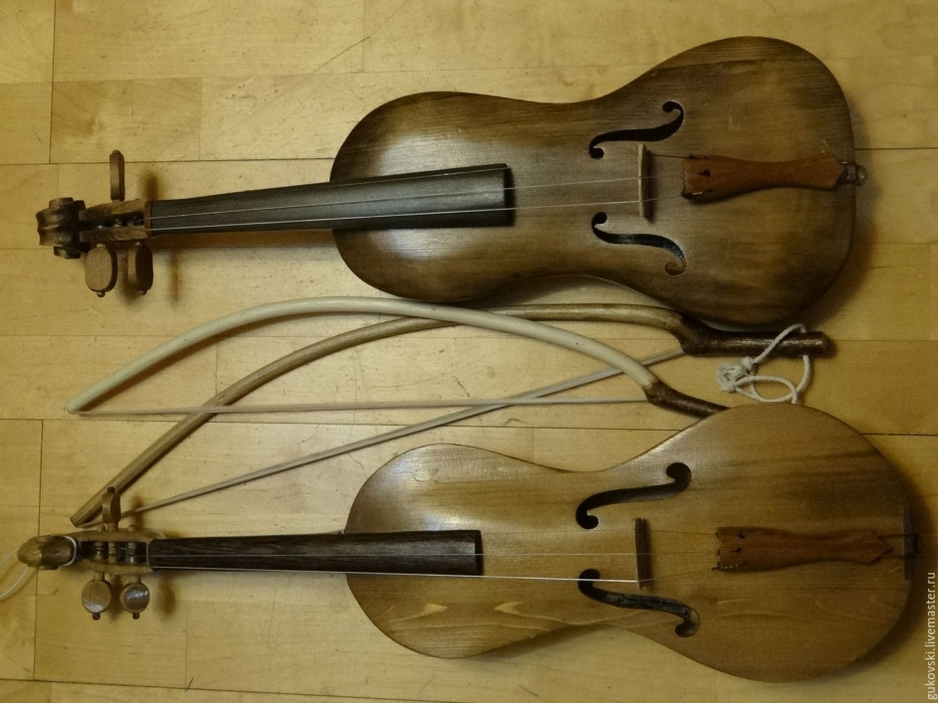
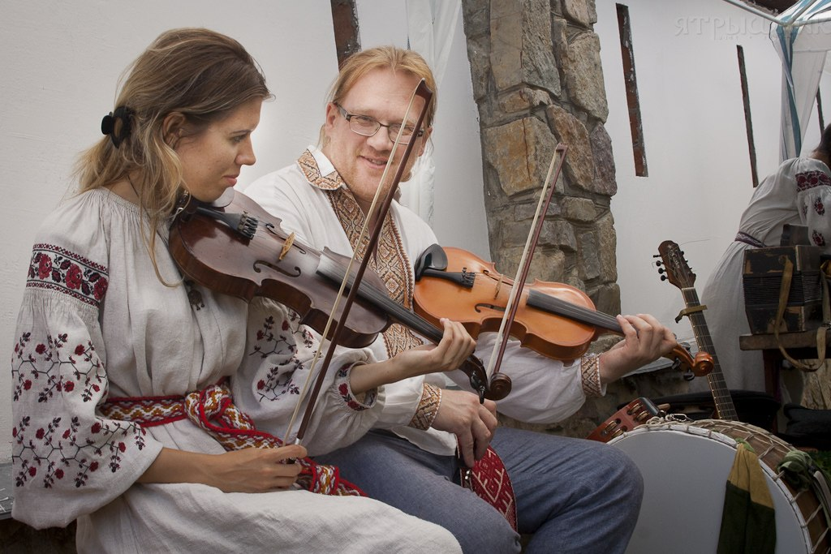
скрипки

Slide 6
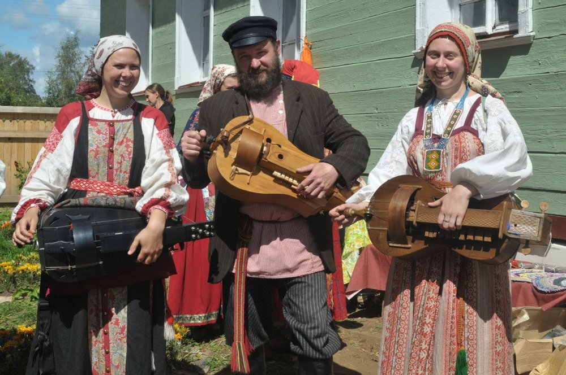
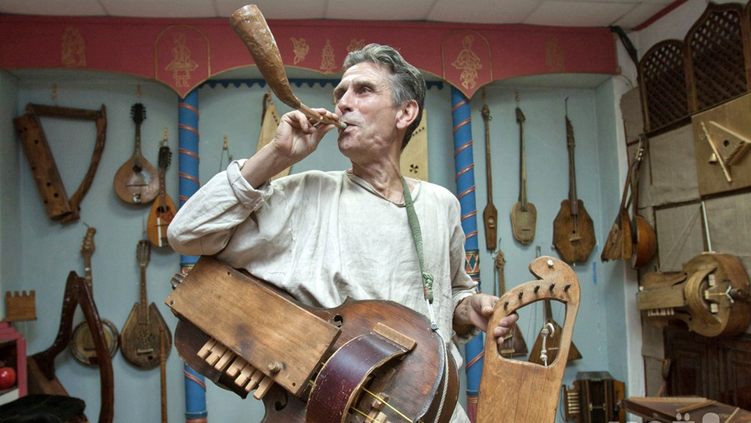
Колесная лира

Slide 7
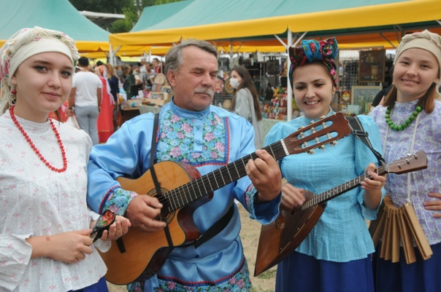
Гитара

Slide 8
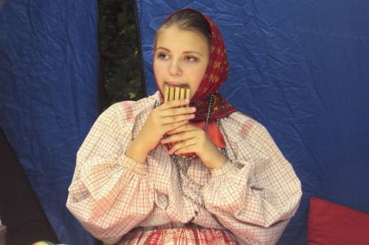
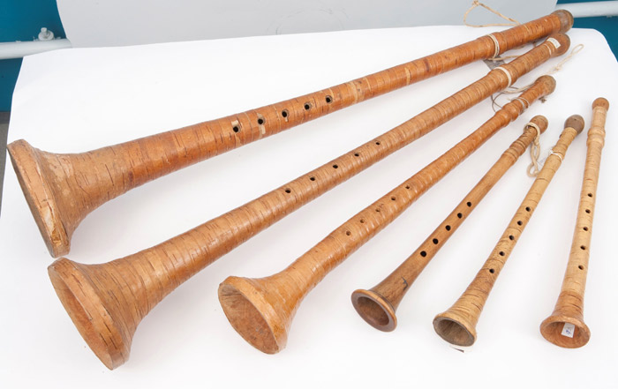
Духовые

Slide 9
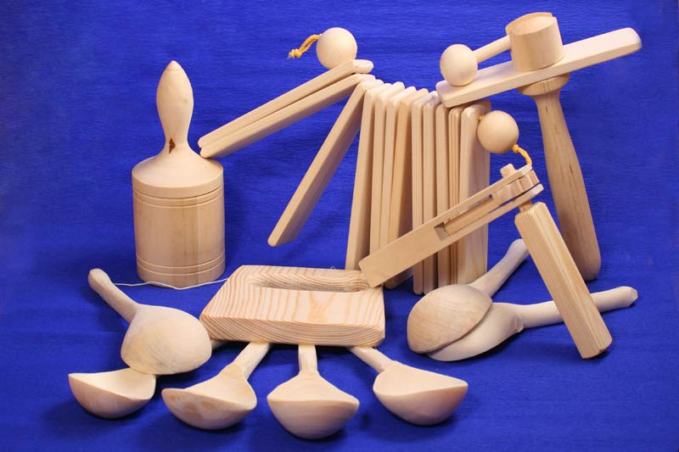
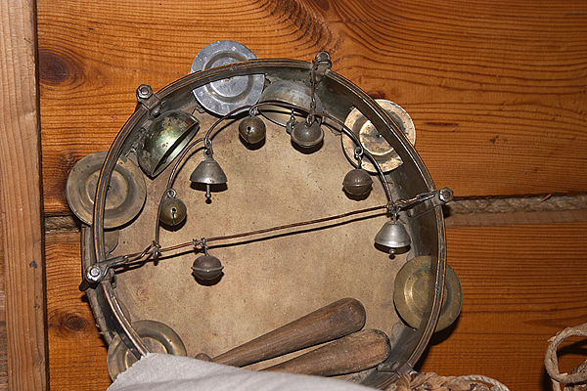
ударные

Slide 10
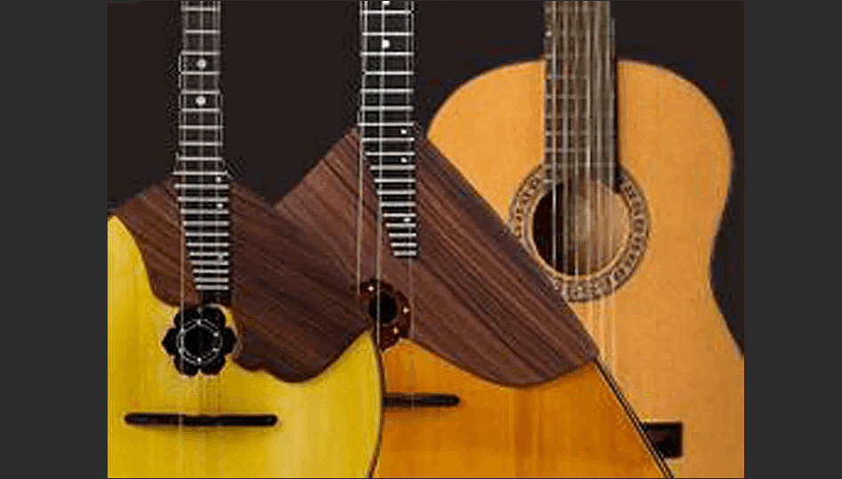
балалайка

Slide 11
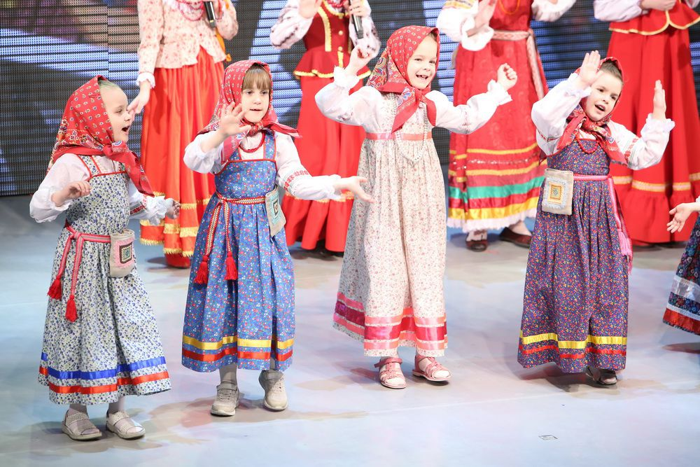
Голос человека

